Slide 1
Technologie de l’information et de la communication
Rapport

Slide 2
Plan du rapport
Introduction générale
Définition du concept
Avantages et Inconvénients des TIC dans l’enseignement
Présentation et Explication de quelques technologies associées aux TIC
Internet
Navigateurs Web
Moteurs de recherche
Autres
Git et GitHub
Microsoft
Autres technologies pertinentes
Cloud computing
Intelligence Artificielle
Conclusion

Slide 3
Introduction générale
Les technologies de l’information et de la communication couramment appelées TIC sont en une évolution très rapide de nos jours et leur utilisation est sans précédent. Les avantages immenses de ces technologies ne peuvent être mis en cause. Grace a ces nouvelles technologies, il est plus facile de communiquer, d’échanger et de diffuser de l’information. L’utilisation des technologies de l’information et de la communication (TIC) a vraiment bouleversé le domaine informatique ainsi que presque tous domaines de la vie quotidienne à travers les principaux outils utilisés tels que l’Intelligence Artificielle (IA) et le cloud conputing.
Cependant à l’instar d’autres technologies qui se développent rapidement, l’utilisation des TIC présente certains risques. Il convient donc de les identifier afin d’exploiter leurs possibilités de façon responsable et respectueuse, et ce pour éviter certains désagréments.

Slide 4
Définition
Les technologies de l’information et de la communication ou techniques de l’information et de la communication (TIC, traduction de l’anglais Information and communication technologies, ICT), concertant surtout le domaine universitaire et le domaine de la télématique, sont les techniques de l’information, de l’audiovisuel, des multimédias, d’internet et des télécommunications qui permettent aux utilisateurs de communiquer, d’accéder aux sources de l’information, de stocker, de manipuler, de produire et de transmettre l’information sous différentes formes. Ces formes peuvent être : texte, musique, son, image, vidéo et interface graphique interactive (IHM).
Qu’il s’agisse de communiquer avec un étudiant, un professionnel, de discuter avec des collègues, de diffuser de l’information professionnelle, de tchatter sur internet ou de faire connaitre des aspects de sa vie personnelle, toute utilisation des TIC exige des comportements éthiques et responsable qui permettent d’en tirer les bénéfices souhaités sans provoquer d’effets secondaires

Slide 5
Avantages et inconvénient des TIC dans l’enseignement
Dans un milieu universitaire les TIC peuvent être utiles comme soutien à l’enseignement, dans les communications avec les étudiants, lors du suivi de leur évolution et pour fournir de la rétroaction. Elles peuvent aussi faciliter le travail à distance : réalisation de travaux collectifs, discussion, partage de l’information et consultation rapide de banques de données. Elles permettent donc une plus grande liberté dans l'organisation du travail. Au sein dune mm discipline, les TIC rendent plus aises l'entraide et les échanges entre les étudiantes et les étudiants.
Cependant, l’intégration des TIC dans les classes peuvent apporter des inconvénients Les enseignantes peuvent avoir des difficultés par rapport a l’intégration de ceux-ci Ils demandent une certaine préparation Celle-ci doit être vigoureuse afin que les étudiants n’utilisent pas les technologies a d’autres fins que l’éducation et l’apprentissage . L’utilisation des TIC de manière excessive peuvent faire disparaitre les bienfaits en matière d’apprentissage car l’apprentissage ne s’améliore pas sans accompagnement pédagogique

Slide 6
Quelques outils lies aux TIC
Internet
La nouvelle technologie que représente Internet est présente dans la vie quotidienne depuis plusieurs décennies . Elle représente une partie importante de la vie contemporaine de chaque individu. De ce fait, il est devenu indispensable pour plusieurs personnes mais a ses limites.
Définition
Internet est un système mondial d’interconnexion de réseau informatique, utilisant un ensemble standardisé de protocole de transfert de données. Il transporte un large spectre d’information et permet l'élaboration d’applications et de services varies comme le courrier électronique la messagerie instantanée et le Word Wide Web.

Slide 7
Navigateurs Web:
Il nous permet de naviguer sur l’internet Les cinq principaux navigateurs sont:
Microsoft Edge
Firefox
Google Chrome
Opera
Safari

Slide 8





Microsoft Edge
Fire Fox
Google chrome
Opera

Slide 9
Moteurs de recherche
Un moteur de recherche est un outil qui permet de rechercher sur le Web des ressources Les navigateurs se basent sur les moteurs de recherche pour fonctionner

Slide 10
Les moteurs de recherche Web deviennent de plus en plus célèbres chaque jour et les cinq meilleurs moteurs de recherche sont:.
Google
Bing
Yahoo
Ask.com

Slide 11
Git et GitHub
Ils sont deux outils distincts mais complémentaires, souvent utilises ensemble pour le développement llogiciel
Git permet de suivre les modifications apportées a un code source au fil du temps, et de collaborer efficacement avec d’autres développeurs sur le même projet.
GitHub est une plateforme d’hébergement de code en ligne qui utilise Git pour le contrôle de version. Il permet aux développeurs de stocker leurs projets Git, de les partager avec d’autres et de collaborer dessus

Slide 12
Quelques avantages de l’utilisation de Git :
Suivi des modifications
Collaboration
Avantages
Hébergement de code
Contrôle d'accès
Collaboration
Communauté

Slide 13
Microsoft Corporation :
C’est une multinationale américaine spécialisée dans l'informatique et le micro-informatique, fondée en 1975 par Bill Gates et Paul Allen. Elle est lune des grandes entreprises au monde et propose un e large gamme de produits et services notamment :
La suite bureautique Microsoft Office
Word : pour la saisie et le traitement des textes
Excel : pour les calculs et nombreuses fonctionnalités
Powerpoint : pour la présentation

Slide 14
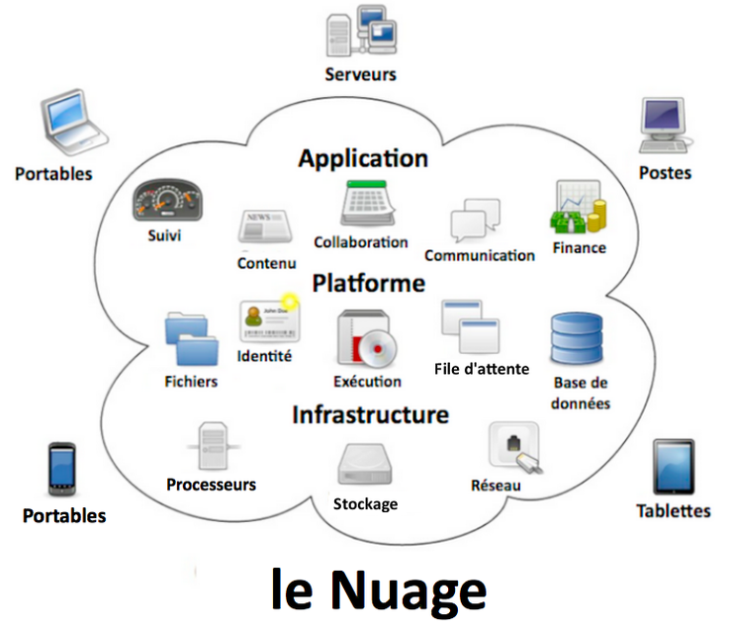
Autres technologies pertinentes
Cloud computing

Slide 15
Importance
Flexibilité et évolutivité : vous pouvez facilement augmenter ou diminuer vos ressources en fonction de vos besoins.
Accessibilité : vous pouvez accéder a vos données et applications depuis n'importe ou dans le monde
Fiabilité : les fournisseurs de cloud ont des infrastructures redondantes pour garantir la disponibilité de leurs services

Slide 16
IA
L’intelligence artificielle est un ensemble de théories et de techniques visant a réaliser des machines capables de simuler l'intelligence humain
Exemple d’application de l’IA
Reconnaissance faciale
Voitures autonome
Assistance virtuelle
Traduction automatique
Diagnostic médical

Slide 17
Conclusion
Les nouvelles technologies de l’information et de la communication ont vraiment révolutionné le monde d’aujourd’hui et ont facilité l’accès à beaucoup de choses
Cependant il est toujours recommandé d'utiliser ces outils révolutionnaires à bon échéant afin de diminuer les dégâts qu'ils causent dans le monde actuel

